Slide 1

ソフトウェア総合演習 チーム ｢SKYS｣ 中間レビュー
Notes:
こしかわ

Slide 2
｢SKYS｣ メンバーの紹介
s1250133: 越川空
s1250131: 木村魁人
Notes:
こしかわがよむ

Slide 3



開発環境 言語 ツール
言語: Python 3.7.2
管理: Github
エディタ,debugger: Atom
Notes:
こしかわ

Slide 4
進捗状況
Phase1: 完成
Phase2: 未完成(小課題7まで完成)
ドキュメント: 実装完了部分まで完成
テストデータ: 完成
Notes:
こしかわ

Slide 5
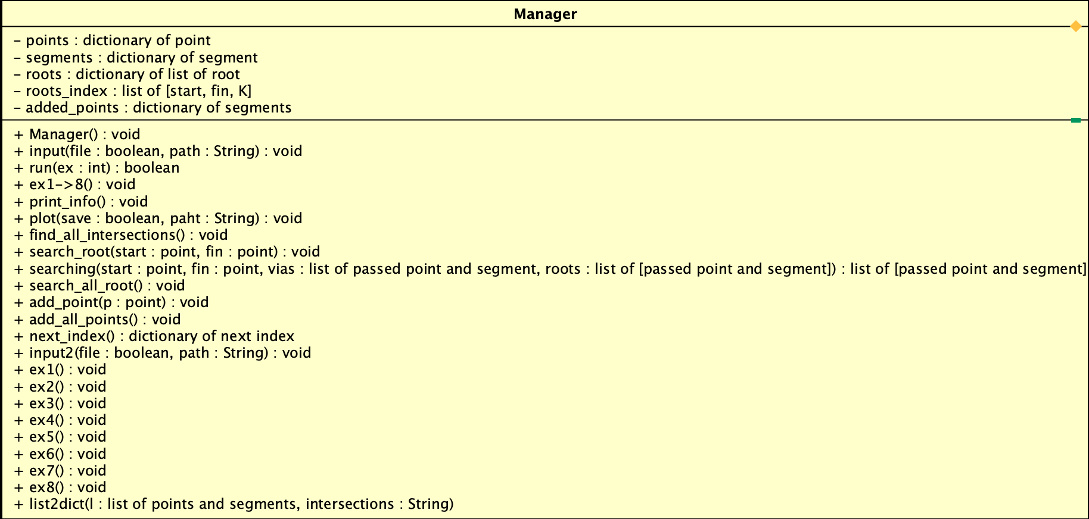
クラス図
Managerクラス
Notes:
こしかわ(複数スライドになるかも)

Slide 6
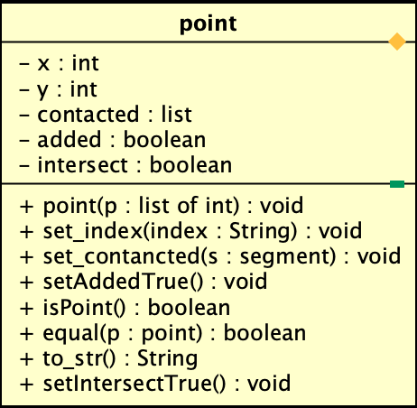
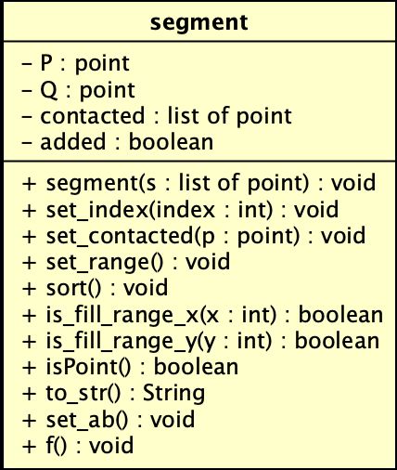
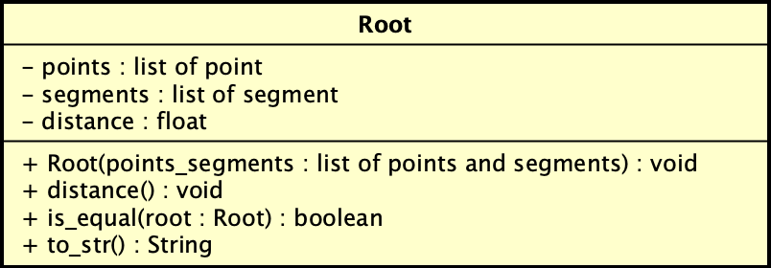
pointクラス
segmentクラス
Rootクラス

Slide 7
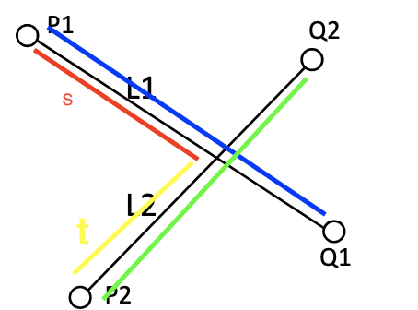
① 線分と線分の交点を求める
|A|=(Q1.x-P1.x)(P2.y-Q2.y) + (Q2.x-P2.x)(Q1.y-P1.y)
If |A| == 0 → 交点なし, Fin
Else: s, tを求める
If not (0≦s≦1 and 0≦t≦1) →交点なし, Fin
Else: sとtを代入して交点座標を求める
Notes:
こしかわ

Slide 8
②全ての 線分の交点を求める
◎全ての交差点を求め, x順(x1=x2のときはy順)で並べ替えて添字を順に振る
挿入ソートによって実装
交点リスト = []
①の関数で, 交点を求める
2分探索を用いて適切な挿入位置を決定
交点を挿入
次のループへ
Notes:
きむら

Slide 9






実装したアルゴリズム③: 最短経路の探索
再帰関数: searching(始点/線, 終点, 経由点/線リスト, ルートリスト)
始点に対する全ての接線に対してsearching(始線=接線, 終点)
始線に対して, 1の点±1の接点に対してsearching(始点=接点, 終点)
1と2を繰り返し, { 終点=始点 or 始点=通った点} まで再帰
If 始点=終点 → ルートリストに経由点リストを追加し, Fin
Else: Fin
+1
終点
-1
接線
接点
始点
接線
接点
Notes:
きむら

Slide 10
④線分に新たな地点を接続
ある線分に追加地点を接続する時のもっとも距離の短い交点を求める
直線①: y = ax + b に垂直に接続する直線②: y = a’ x + b’ を求める
直線①と直線②の交点Pを求める
交点Pが y = ax + b上の点なら交点Pが求める交点, 違うなら線分の始点と終点のうち追加点に近い点を交点とする
Notes:
きむら

Slide 11
⑤ 道路網に新たな地点を接続
道路網に追加地点を繋ぐときのもっとも距離の短い交点を求める
全ての線分に対して, 実装したアルゴリズム④に基づいて最適な交点を求める
全ての交点の中で追加点に最も近い交点(複数ある場合は添字が小さい側)を交点として採用
Notes:
きむら

Slide 12
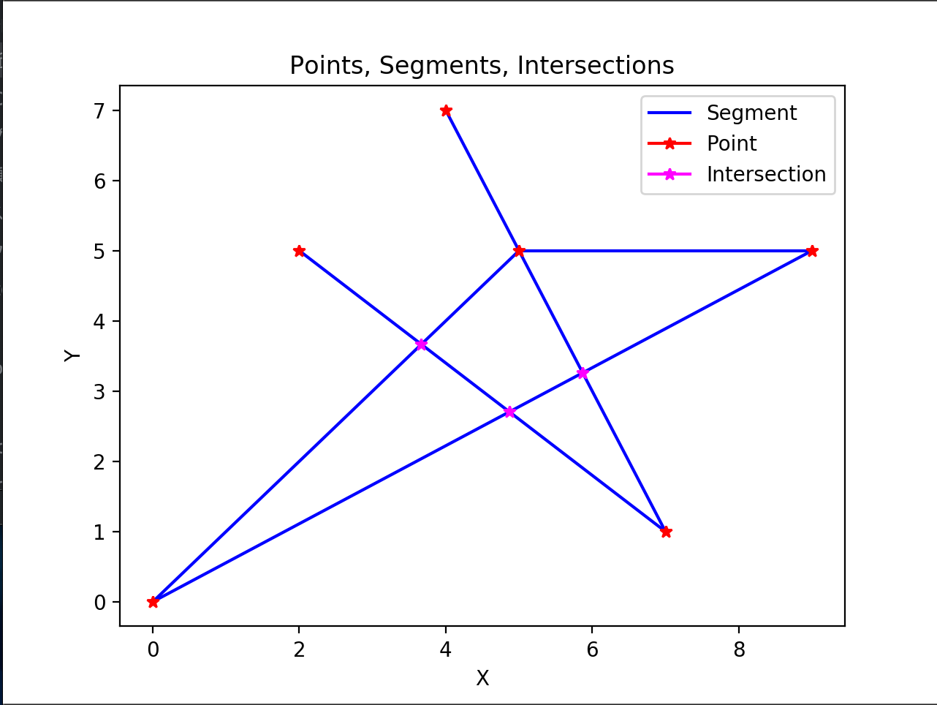
ビジュアライザ
matplotlibを用いて, 図面のプロットする関数を作成した.
Point: 地点
Segment: 線分
Intersection: 交点(端点を除く)
Notes:
きむら

Slide 13




テスト データ 生成器 (最小ケース, 最大ケース)
N, Mの制約内の最小値と最大値で, それぞれ入力例を生成する(その他の値は制約を満たす乱数)
入力用ファイルへ書き込む
各小課題に対応した関数を実行
各フェーズ(入力の取得, 全交差点の算出, 各小課題の実行)の実行にかかった時間を測定して表示する
Notes:
きむら

Slide 14
テストケース(通常ケース, 特殊ケース)
通常ケースは, 資料の入力例をそのまま用いた.
考えうる特殊な入力例については, 各小課題ごとに手動で作成した.
Notes:
こしかわ

Slide 15
テストケースの特殊例
testdata1-4.txt … ある道が別の道の端点のみで接する場合
testdata2-4.txt … x座標が同じ交差地点にあった場合
testdata3-4.txt … 終点に到達できない場合
testdata4-4.txt … 終点に到達できない場合
testdata5-4.txt … 終点に到達できない場合
testdata6-4.txt … 存在しない地点に対する問い合わせがきた場合

Slide 16
デモンストレーション
~実際に実行します~
Notes:
こしかわ

Slide 17
各メンバーの役割と貢献度
木村: 小課題1~7の主要なアルゴリズム, 制御部, ファイルからの入力, グラフ描写の実装と, ビルド用スクリプト, ドキュメント, 通常・最小・最大ケースのテストデータ生成.
越川: 小課題1~7において一部の関数を作成, プレゼンテーションの作成, クラス図の作成, テストデータの作成.
Notes:
こしかわ

Slide 18
今後の計画
Phase3の完成とテストデータの準備
小課題3-6の経路探索アルゴリズムの改善(現状だと最大入力のときに終了までものすごく時間がかかる)
ドキュメントの完成
Notes:
こしかわ

